Slide 1
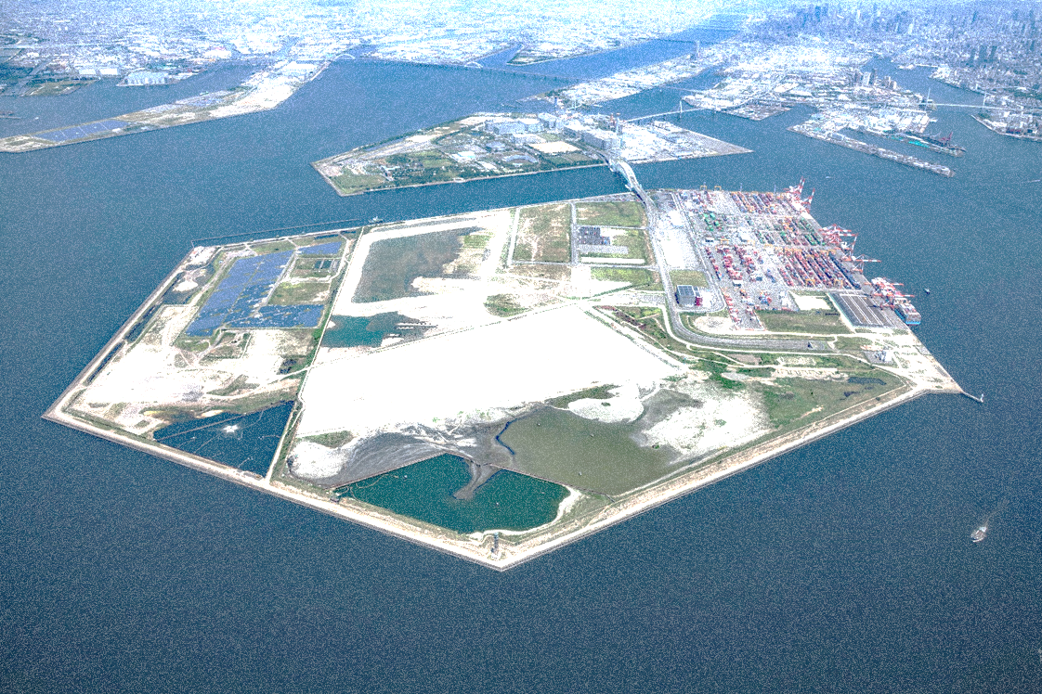
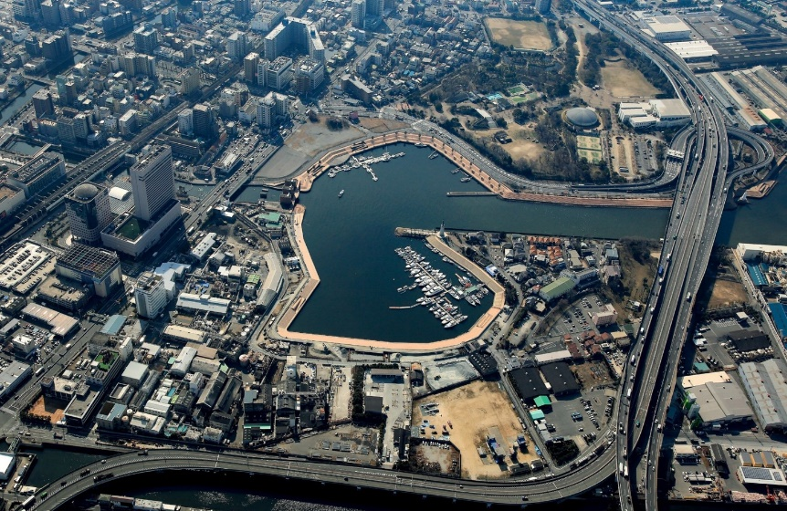
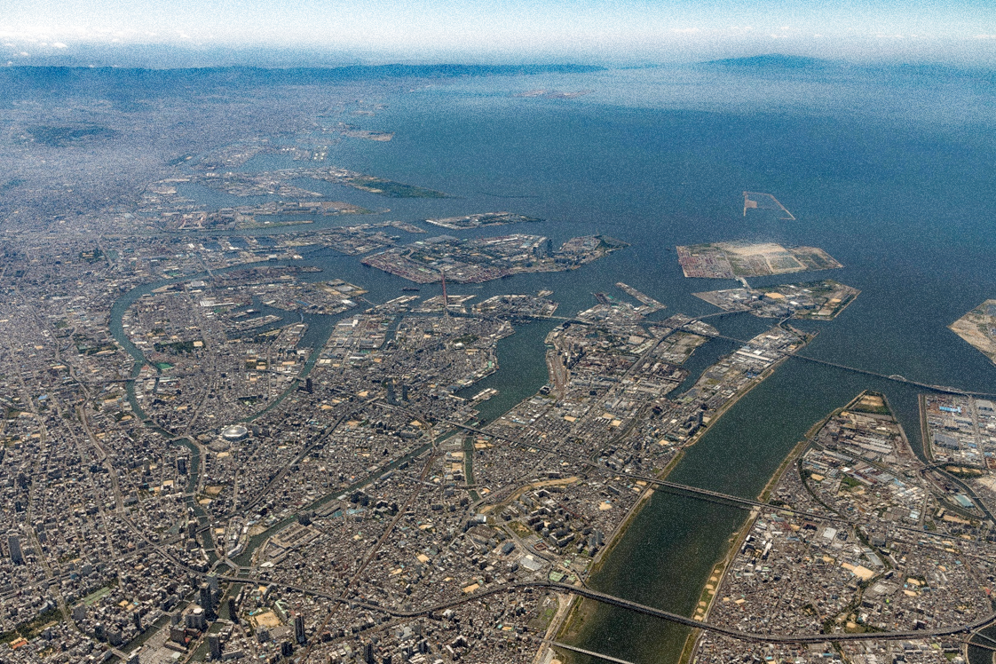
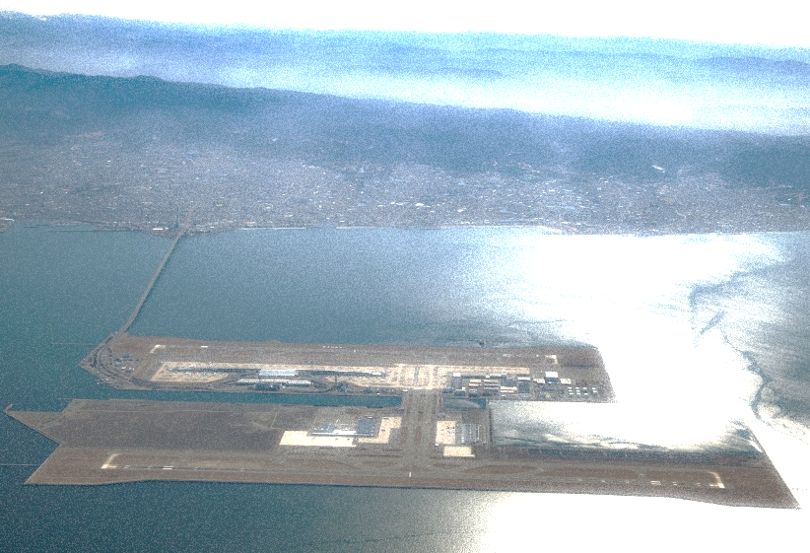
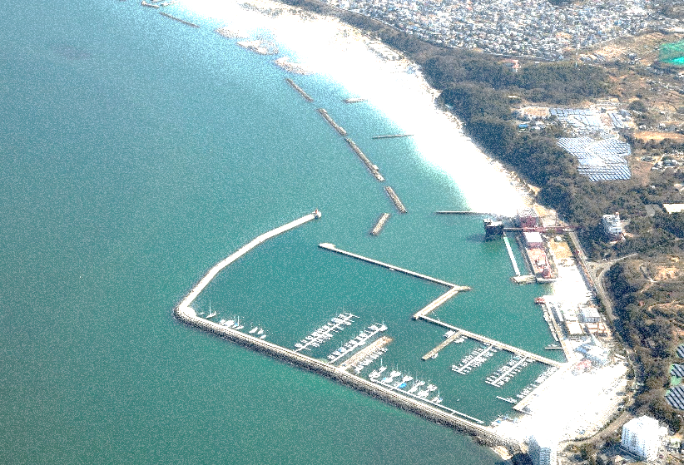
資料１－１
大阪広域ベイエリアまちづくりビジョン（素案）
要約版
令和3年５月 大阪広域ベイエリアまちづくり推進本部

Slide 2

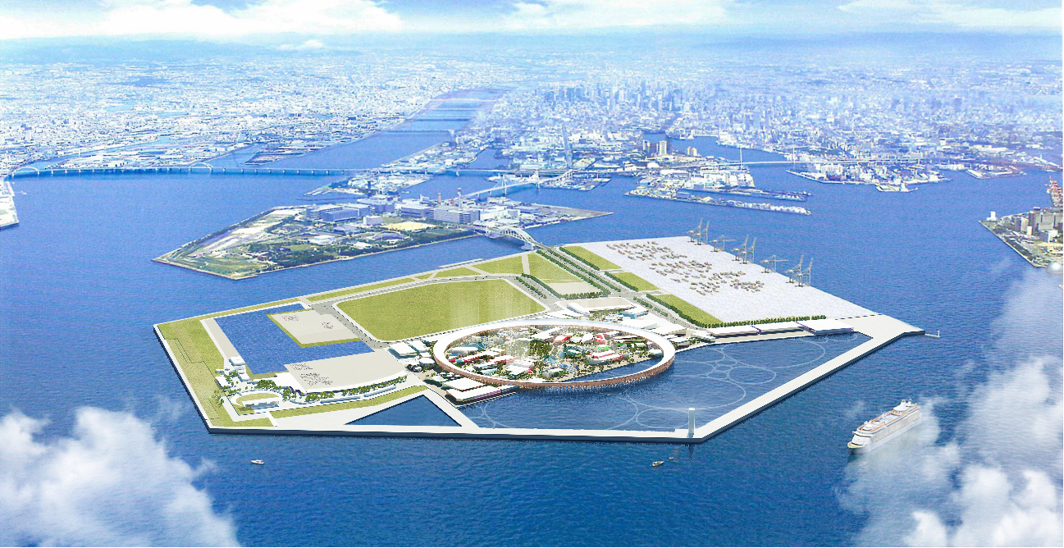
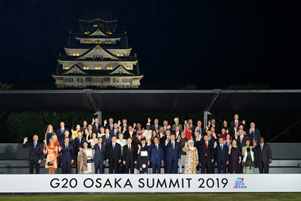
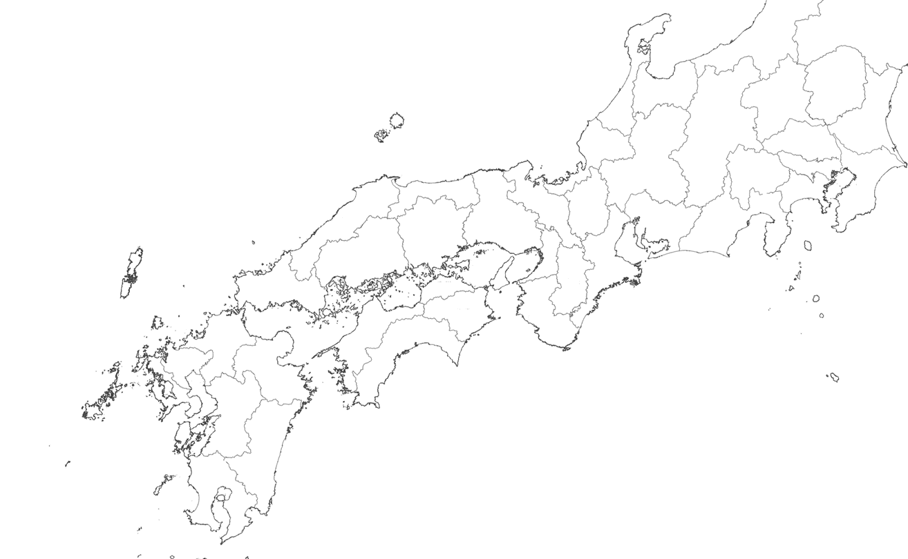
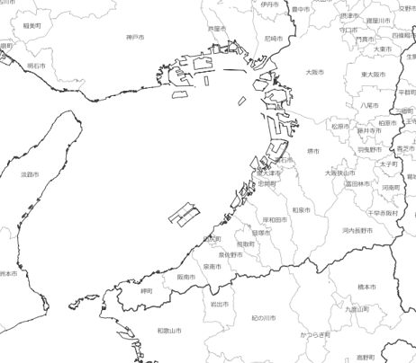

ビジョン策定の主旨
大阪（堺）は古くから海に開かれた交通の要衝で、室町時代には、明や琉球との貿易により港として発展し、江戸時代には、日本経済の中心地として北前船等の廻船が多数往来するなど、海から都市が発展してきた。
その後、鉄道・道路網の発達により、大阪のにぎわいの中心は徐々に内陸部へ遷移し、関西国際空港の開港を契機に、大阪湾臨海地域開発整備法のもと、様々なプロジェクトが展開されるとともに、一定の基盤が整備がされたものの、かつてのにぎわいを取り戻すには至っていない。
一方、ニューヨークやシンガポールなど世界の大都市では、大型クルーズ客船の就航、先端企業や集客施設の集積などにより、人・モノ・投資がベイエリアに集まり、新たなにぎわいや価値を創出している。
大阪・関西でも、夢洲における大阪・関西万博の開催が決定し、IR誘致に向けた取組みが進められるとともに、G20大阪サミットでは「大阪ブルー・オーシャン・ビジョン」が共有され、大阪港と府営港湾を一元管理する「大阪港湾局」が設置されるなど、ベイエリアを取り巻く社会情勢が大きく変化している。
また、新型コロナウイルスの感染拡大により経済や生活が甚大な影響を受けるとともに、「新しい生活様式」やDX（デジタルトランスフォーメーション）の加速など、社会システムの変革をもたらす新たな潮流も生じている。
これらを踏まえ、万博・IRのインパクトや関連インフラ整備の効果を、泉州地域沿岸部の様々な地域資源を最大限に活用することで、ベイエリア全体の活性化、更なる大阪・関西の発展につなげていく必要がある。
このため、「大阪の再生・成長に向けた新戦略」や「大阪“みなと”ビジョン」、沿岸市町の計画等を踏まえ、西日本の海と空の玄関口となる大阪広域ベイエリアの将来像を示すとともに、ベイエリアの活性化に関わる様々な主体の取組みの基本的な方向性を示すビジョンを策定した。
2025年日本国際博覧会会場の鳥瞰図イメージ
G20大阪サミット
出典：外務省HP
対象範囲
提供：２０２５年日本国際博覧会協会
  大阪広域ベイエリア（大阪市から岬町までの沿岸9市3町の臨海部・沿岸部や地先水面）を基本とし、内陸部や他府県、大阪湾の地域資源も連携の対象とする。
目標年次
  まちづくりの動向を見据え、万博をメルクマールとして、目標年次について次のとおり設定した。
短期：概ね2030年まで（夢洲で万博開催・IRが開業）
中期：概ね2040年まで（リニア、なにわ筋線、淀川左岸線等の広域インフラが概成）
長期：概ね2050年まで（グランドデザイン・大阪及び大阪都市圏の目標）
大阪広域ベイエリア
北陸新幹線
夢洲
北前船
リニア中央新幹線
東京
西日本国土軸
大阪
関西国際空港
瀬戸内海
太平洋新国土軸の主軸
菱垣廻船・樽廻船
アジア・世界
出典：地理院タイルを加工して作成
※本ビジョンは、2050年の大阪広域ベイエリアがめざす姿と取組みの方向性を示すものであり、今後、関係者で協議・調整のうえ 具体化に取り組んでいく。
具体化にあたっては、民間主導によりまちづくりを進めるという基本的な考えのもと、行政として取り組むべきものについては、 厳しい財政状況にあっても財政規律を堅持しながら、費用対効果を精査したうえで進めていく。なお、必要に応じ、各種行政計画に反映するとともに、経済・社会情勢等の変化を踏まえ適宜見直していくものとする。

Slide 3
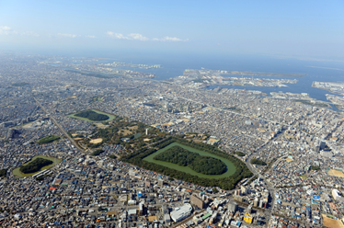
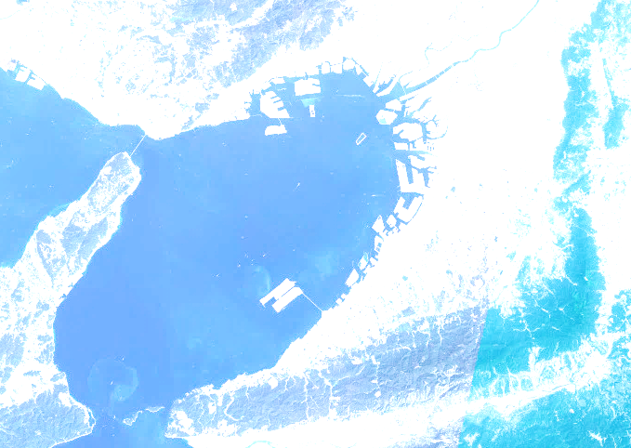
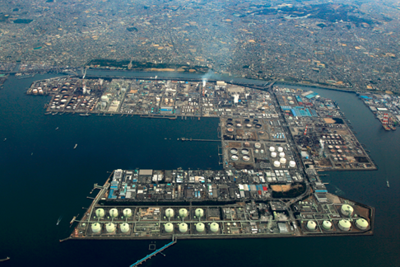
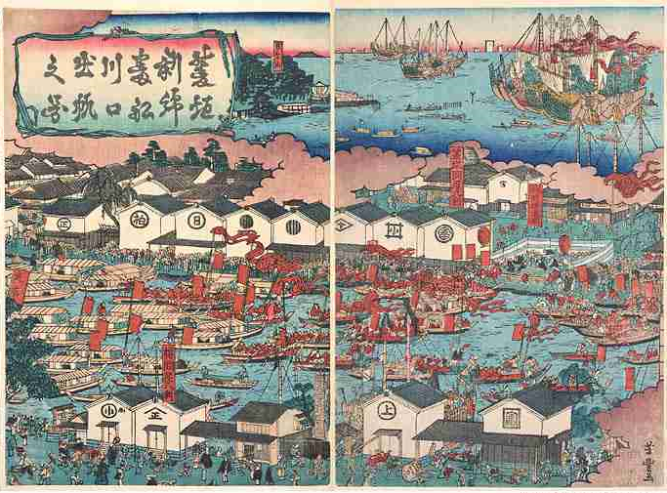
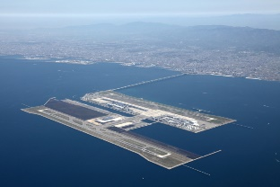
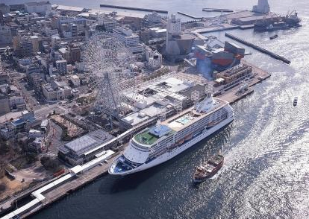
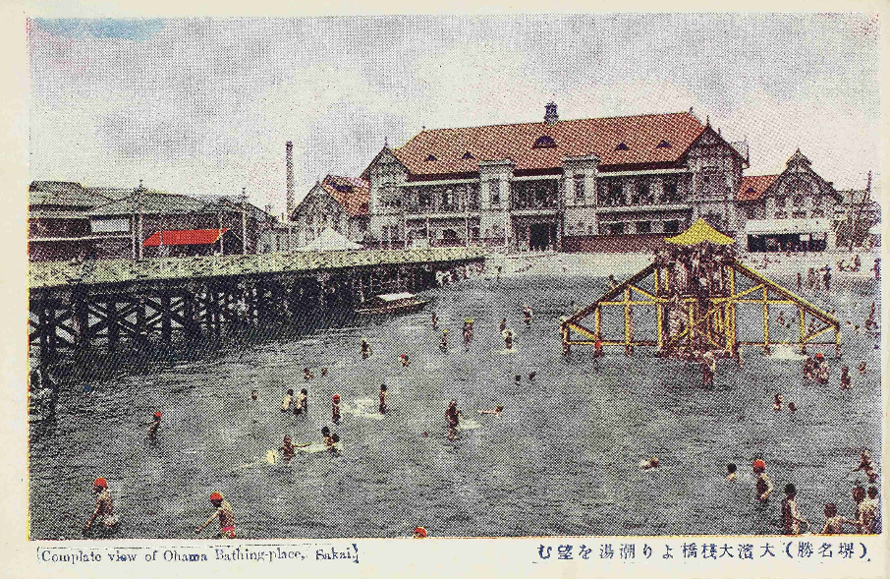
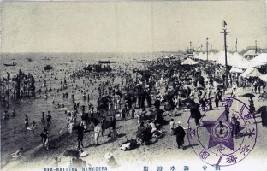
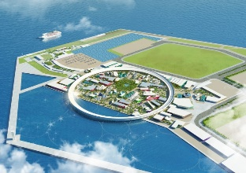
大阪広域ベイエリアがめざす姿と取組みの方向性
CRESCENT-LINK OSAKA-BAY
クレセント リンク ・ おおさかベイ
【コンセプト】
大阪湾を舞台に、最先端技術、由緒ある歴史・文化と豊かな自然が調和し、世界とつながるヒト・モノ・コトの交流と成長
古代
昭和
仁徳天皇陵古墳
臨海工業地帯
近世
平成
菱垣新綿番船川口出帆之図
関西国際空港
現在
大正～昭和初期
大濱大桟橋より潮湯を望む
クルーズ客船
2025年
浜寺海水浴場のにぎわい
2025大阪・関西万博
提供：２０２５年日本国際博覧会協会
【めざす姿】
世界中の人をひきつける
文化・観光エリア
世界とつながり新たな価値を
生み出す産業エリア
様々な恵みとうるおいを
もたらす海辺環境エリア
誰もが安全・安心で快適に活動できるスマートなまち
【めざす姿の実現に向けた取組みの方向性】
地域資源・既存ストックの利活用
“みがく”
隣接府県・西日本等との連携
“広げる“
地域資源等の連携・ネットワーク化
“つなぐ“
人や組織、事業等の育成
“育てる“
『CRESCENT-クレセント』
「三日月形のもの」「（月が）次第に満ちる・成長する」などの意味
大阪の臨海部の形状が三日月形であり、未来に向かい成長していく様を表す
『LINK-リンク』
「つなぐ」「きずな」などの意味
多様なヒト・モノ・コトがつながる様やその場を表す

Slide 4
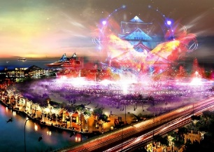
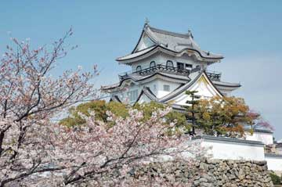
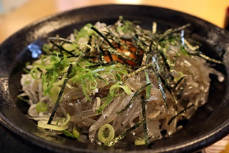
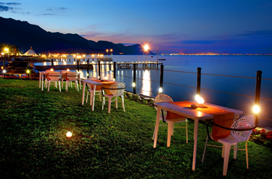
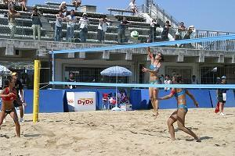
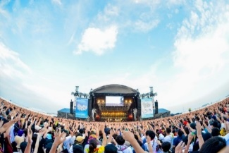
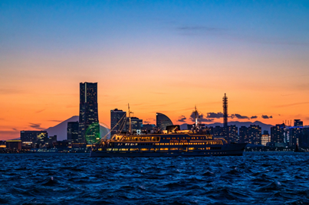
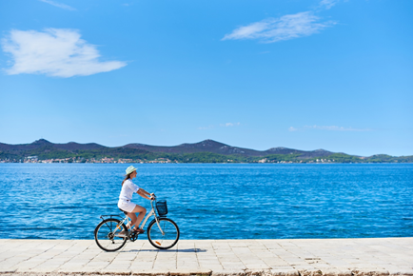

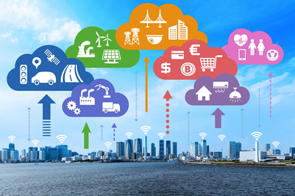
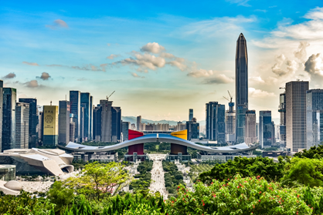
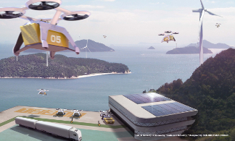
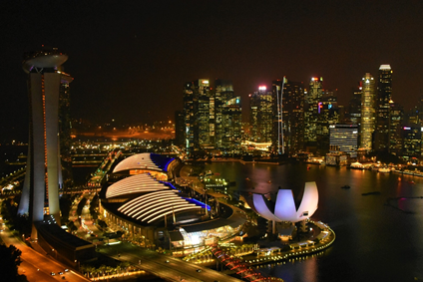
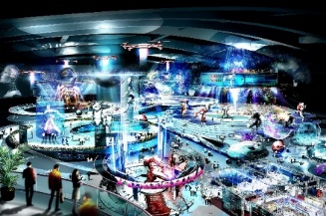
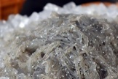
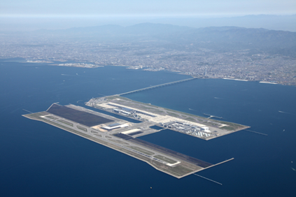
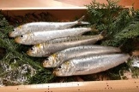
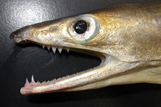
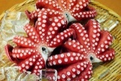
大阪広域ベイエリア
〇 世界中の人をひきつける文化・観光エリア
世界第一級のエンターテイメントと 大阪・関西の歴史・文化が融合した国際観光拠点に国内外から多数の人が来訪
IRを核とした
新たな国際観光拠点の形成
百舌鳥古墳群やだんじりなど歴史・文化資源や
伝統的な祭りを活かした交流拠点の形成
出典：大阪IR基本構想
出典：岸和田市ウェブサイト
新鮮な海産物や農産物など、四季折々の多様な“食”を提供
多様なサービスにより、1日中ベイエリアの魅力を楽しみながら滞在
シラスや牡蠣など地域の特徴ある
農水産物を活用した食の魅力創出
ナイトカルチャーの充実や漁業体験など
着地型観光の振興
ベイエリアのスポーツ施設や広場で、国際的なスポーツ大会やイベントが一年中開催
ベイエリアの立地特性を活かした多目的
広場等の活用（大規模イベントの開催等）
ビーチバレーなど
“うみ”をテーマとした大会の実施
出典：大阪府ウェブサイト
大阪湾内や瀬戸内海等の拠点を結ぶ
観光ルートの形成
ベイエリアの景色を楽しむ
サイクルルートの形成
海上交通やエアモビリティにより日本各地を自由に往来
観光船や自転車により、季節ごとに変化するベイエリアの魅力を楽しみながら周遊
〇 世界とつながり新たな価値を生み出す産業エリア
大阪・関西の成長を牽引する
高付加価値製品等の供給拠点の形成
高付加価値製品・サービス等を世界各地に供給
ICT・環境・エネルギー医療・健康などの
次世代型産業の導入
成長著しいアジアとの
ビジネス交流・交易拠点の形成
アジアビジネスと融合した新産業や最先端の物流拠点が大阪・関西の成長をけん引
AI等を活用したターミナルの効率化・最適化
出典：経済産業省ウェブサイト
世界水準の質と規模を備えたMICE施設において内外から人が集まる国際会議や展示会等を開催
世界水準のMICE施設の誘致
VRやICTなどを活用した
ショーケース機能の導入
関西国際空港における大阪産（もん）や
地域ブランドの農水産物の輸出強化
出典：大阪IR基本構想
関西国際空港と近接した立地を活かし、ブランド力のある農水産物（大阪産（もん）等）を世界に供給

Slide 5
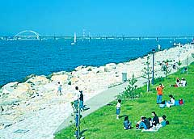
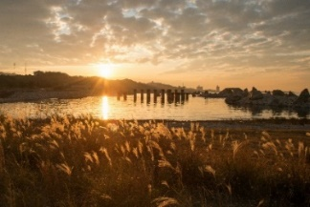
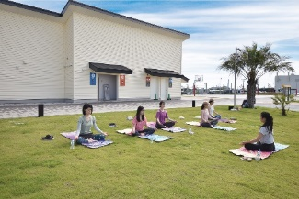
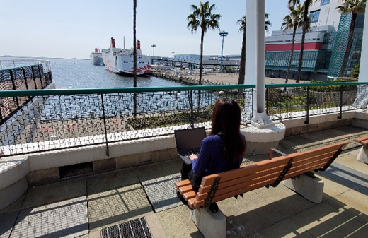
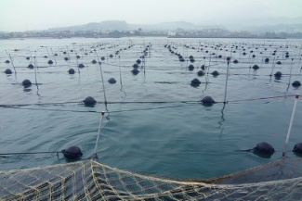
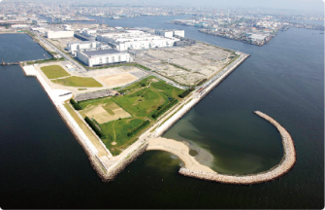
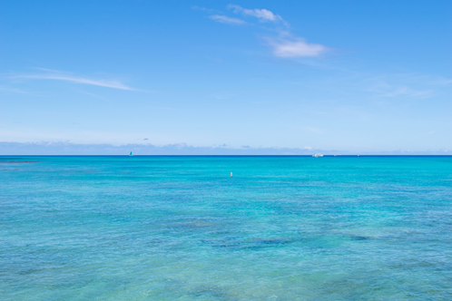
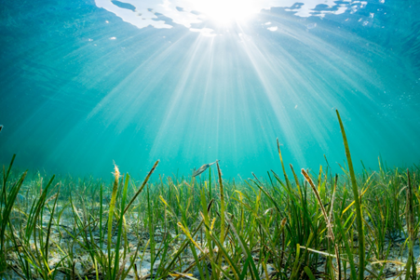

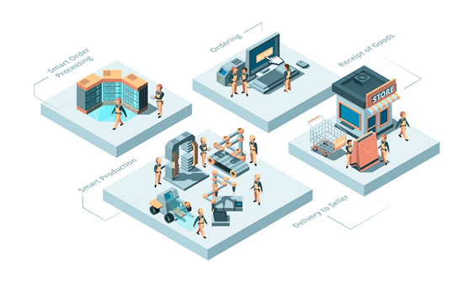
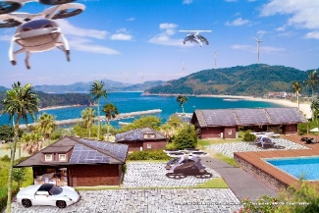

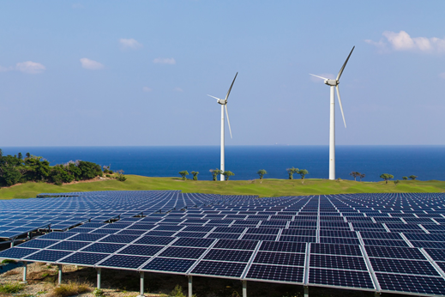
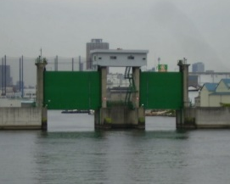
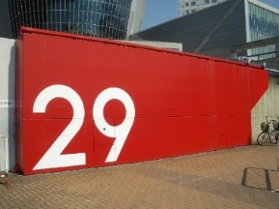
がめざす姿
〇 様々な恵みとうるおいをもたらす海辺環境エリア
海を感じることができる親水空間の形成や
賑わい施設との連携
海に沈む夕陽を楽しむ空間の形成
水辺やみどりを活かした良好な景観や 居心地のよい親水空間の形成
出典：大阪市ウェブサイト
出典：阪南市提供
ゆとりある空間により、健康長寿を支え、ワーケーションなど、様々なライフスタイルに対応した場を提供
ゆとりある都市空間における
レクリエーション等の提供
居心地の良い滞在場所や通信環境など
ワーケーションに対応した環境整備
多様な生物が生息する良好な海域環境の形成
豊かな“食”を支える、豊富な魚介類が獲れる漁場環境の形成
海底耕耘など漁業環境の改善、
都市型漁業の推進
「豊かな大阪湾」の実現
（多様な水際線・人工干潟の整備など）
海洋プラスティックごみ対策等の推進
出典：国土交通省近畿地方整備局提供
藻場造成などによる地球温暖化対策の推進
「大阪ブルー・オーシャン・ビジョン」の実現
ブルーカーボンの創出により、
2050年カーボンニュートラルを促進
〇 誰もが安全・安心で快適に活動できるスマートなまち
サイバー空間とフィジカル空間が
融合した楽しいまちづくり
Society5.0の実現により、新たな価値が創造され、誰もが快適に過ごせるまち
MaaSプラットフォーム、都市OSの構築
水素を用いたモビリティの導入
メガヨット受入環境を整えた寄港地の確保
新技術の活用等による
回遊性の向上
空飛ぶクルマなど多様な交通モードによるシームレスなサービスにより誰もがエリアの内外を自由に移動
再生可能エネルギーの大幅な利用拡大やエネルギー利用の効率化等によるCO2 フリーのまち
再生可能エネルギーの最大限の活用
エネルギーの融通・共同利用など
面的利用の促進
命や財産を守るハード・ソフトのインフラにより、安全・安心が確保されたまち
様々な社会変化やリスクに対応できる多様性・強靭性を備えたまち
堤防・水門等の耐震・液状化対策
出典：みなとビジョン
市町の高潮対策
４

Slide 6
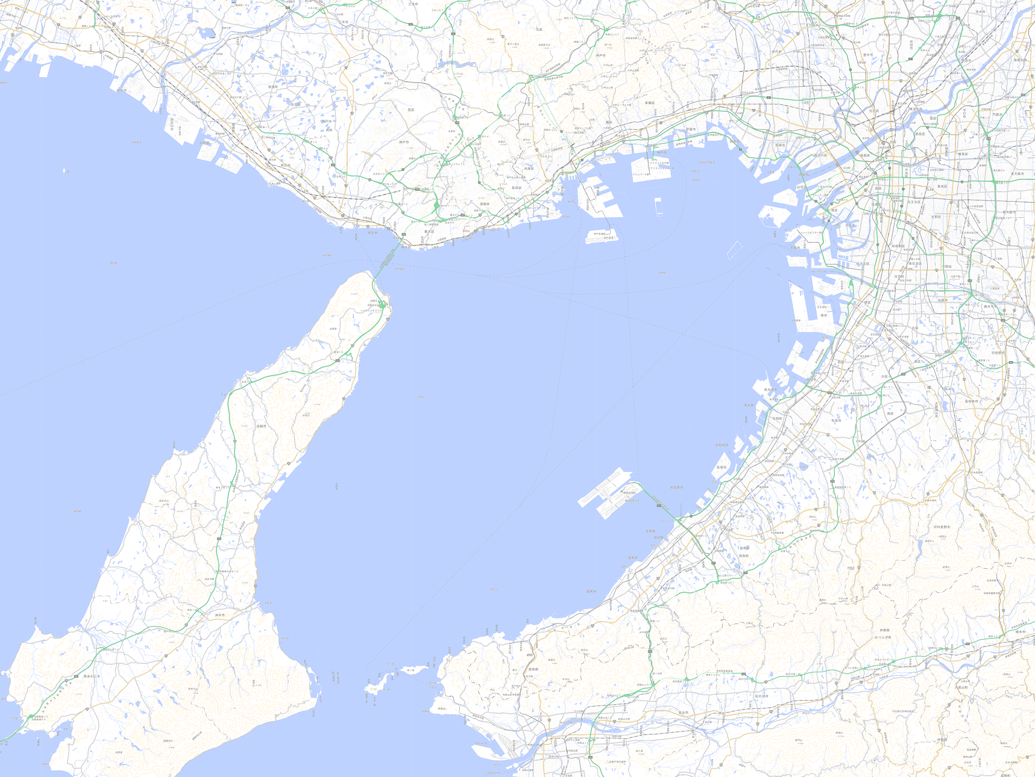
めざす姿の実現に向けた取組みの方向性
各地域の特徴を活かしながら、それぞれが持つ多様な地域資源やストックを”みがく”とともに、”
つなぐ”、”広げる”取組みを進め、個々の取組みの相乗効果を高めることで、大阪広域ベイエリア
全体の魅力を高める。
また、大阪広域ベイエリアがめざす姿の実現に向け、新たな事業や活動が継続的な取組みと
なるよう、公民が連携した初動期の支援や担い手の育成など、 “育てる”取組みを進める。
地域資源・既存ストックの利活用
① “みがく”
【大阪湾】
産業（漁業振興、大阪産（もん）の活用）の活性化、大阪湾環境再生
「大阪ブルー・オーシャン・ビジョン」の実現 など
【臨海部】
地域資源等の個性をみがくとともに、価値を守り、新たな魅力を付加
地域の特性に応じた、新たな資源・魅力を創出 など
隣接府県・西日本等との連携
② “広げる“
海上交通や自転車等の連携による瀬戸内・淡路島等との回遊性向上
歴史街道等を活用した近隣府県との連携
大阪広域ベイエリアが一体となった国内外への情報発信 など
京都
瀬戸内海
兵庫
夢洲
淡路島
地域資源の連携・ネットワーク化
② “つなぐ“
海上交通・鉄道・自転車等の連携による回遊性の向上
歴史街道、祭り・イベント、スポーツ施設等の連携による活性化 など
奈良
関空
背後地域との連携・ネットワーク化
② “つなぐ“
漁港（朝市・マルシェなど）等と内陸部の駅周辺商店街、歴史・文化地区等との連携による
相乗効果の創出
和歌山
出典：地理院タイルを加工して作成
人や組織、事業等の育成
③ “育てる“
社会実験や初動期の支援により事業や活動を育てる
まちづくりの担い手となる人や組織を育てる
観光資源やまちのブランドを高め、府民・市民の海への関心や愛着を育てる など

Slide 7







① “みがく”取組み
各地にある多様で多彩な地域資源や既存ストックの個性をみがくとともに、新たな資源や魅力を創出する
取組みを進めることで、各地域の個性を活かしたまちづくりを促進する。
観光・にぎわい
世界最高峰のショー
○オンリーワンのエンターテイメントや世界遺産をはじめとした歴史・文化資源の活用による国際的な観光拠点の形成
○大規模な緑地やスポーツ施設を活用し、国内外から人が集まるイベントや国際的なスポーツ大会の誘致
○オール大阪でのクルーズ客船誘致を進めるとともに、乗客の大阪府域全体への訪問促進
○ナイトカルチャーの充実強化、食の魅力創出など体験型観光コンテンツの充実、着地型観光の振興
○漁港をにぎわい創出の拠点とし、府民と漁業者の交流空間として取組みを推進
出典：大阪IR基本構想
百舌鳥古墳群
大阪の農林水産物
産業
出典：堺市提供
○国際コンテナ戦略港湾（阪神港）の取組みの推進
○IoTの活用や共同化の促進により、コンビナートの国際競争力の強化
○環境や新エネルギー等の成長新産業の創出、高付加価値製品・サービス等の供給拠点の形成
○低未利用地を活用したサプライチェーンの確保や製造業の国内回帰への対応
○地域の特徴ある農水産物を活用した食のブランド化の推進と魅力ある特産品の創出
出典：大阪府ウェブサイト
環境・景観
堺2区（海とのふれあい広場・人工干潟）
○水がきれいで、生き物がすみやすく、暮らしに潤いを与えてくれる「豊かな大阪湾」の実現
○空間的にゆとりのある公園・緑地を活用したイベントの開催やレクリェーションの提供
○海を感じることができる、水際と一体となった親水空間の形成
○工場夜景や歴史的な街並み、みどりや自然海浜など地域特性に応じた 景観の保全・創出・活用
○「大阪ブルー・オーシャン・ビジョン」の実現を見通しつつ、海洋プラスチックごみ対策を推進
○水素を用いたモビリティの導入やブルーカーボンを生成する藻場の造成等による地球温暖化対策を推進
出典：近畿地方整備局提供
小島自然海浜
最先端技術を使った
魅力的な屋外ショー
まちづくり・インフラ
出典：大阪ミュージアム登録物
○先端技術を活用し、サイバー空間（仮想空間）とフィジカル空間（現実空間）が
融合した楽しいまちづくり
○親水護岸等と一体となったにぎわい空間の形成
○ウォーターフロントの豊かな魅力を活かした快適な居住空間の形成
○ワーケーションに対応した環境整備
○メガヨット等の受入環境を備えた寄港地の確保
○社会情勢の変化に応じた公共用地・公共施設や低未利用地、静穏海面等の
有効活用
○地域の特性や将来需要に応じた大胆な土地利用再編
出典：大阪IR基本構想
メガヨット
その他
○総合的な防災対策（堤防等の耐震・液状化対策、埋立地における浸水対策、沿岸市町における高潮対策）
○新型コロナウイルスの影響を踏まえた取組み

Slide 8










① “みがく”
大阪～堺地区
主に、先端技術と歴史文化、海辺環境を活かした、国際観光・交流の促進、スマートなまちづくりの促進
夢洲・咲洲
重点エリア
○ＩＲを核とした新たな国際観光拠点の形成
○大阪の成長を支える国際物流拠点の充実
夢洲
築港・天保山
天保山ハーバービレッジ
大阪～堺地区
○民間活力を導入した天保山客船ターミナルの整備と運営
築港・天保山
夢洲・咲洲
堺浜
イメージ
○世界をリードする産業拠点と海辺を活かした集客・レクリエーション拠点の形成
堺浜
堺駅・堺旧港
マリンレジャーなど、新しい使い方の水辺空間
○広域的なアクセス性や、歴史文化・水辺等の資源を活かした
国内外から人が訪れる魅力ある交流拠点の形成
堺泉北地区
堺駅・堺旧港
イメージ
浜寺水路周辺
ターミナル機能などが集積するベイエリア
堺旧港
岸和田～泉佐野地区
泉大津旧港周辺
その他
○港湾機能が低下した在来臨海部の土地利用検討
関空・りんくう地区
岸和田旧港周辺
堺泉北地区
主に、産業（重化学工業・物流等）の国際競争力の強化、
都市ストックを活用した交流機能の向上
りんくうタウン
浜寺水路周辺
○旧市民会館・図書館跡地へのにぎわい・集客施設の誘致
○ライトアップなど高師浜駅周辺の活性化 など
阪南～岬地区
旧市民会館・
図書館跡地の活用
みさき公園
泉大津旧港周辺
出典：画像はすべて高石市提供
深日港・多奈川臨海
○高架下イベント空間の創出、先端技術企業の誘致による活性化
○アビリティタウン実証都市実現に向けた（仮称）小松公園の整備
○音楽フェスイベント等の集客イベントの充実
※「重点エリア」
：既にまちづくりが進んでいるエリアや今後更なる活性化が
期待されるエリアのうち、特に重点的に取組むエリア
夏フェス聖地
高架下イベント空間
（仮称）小松公園
アビリティタウン実証拠点
出典：画像はすべて泉大津市提供

Slide 9







取組み（重点エリア）
岸和田～泉佐野地区
主に、公共空間を活用した観光・交流・集客機能の向上、
多様な産業（製造業、水産業等）の振興
岸和田旧港周辺
○ベイサイドモールの将来的なリニューアルの検討
○文化・交流ゾーン（南海浪切ホール等）の新たな価値の創造
○鮮魚市場機能を持った、加工施設整備の構築
大阪～堺地区
築港・天保山
夢洲・咲洲
その他
出典：岸和田市提供
堺浜
○二色の浜海水浴場等を活用した観光と交流の促進
○木材コンビナート貯木場において、埋立も視野に入れた
今後の利活用について検討
堺駅・堺旧港
関空・りんくう地区
堺泉北地区
主に、空港との近接性を活かしたウォーターフロントの
にぎわい創出・国際交流の促進
浜寺水路周辺
りんくうタウン
岸和田～泉佐野地区
泉大津旧港周辺
りんくうタウン北地区
関空アイスアリーナ
○アイススケート場を核としたまちづくり
○りんくう野外音楽文化堂等を活かした
誘客の促進
関空・りんくう地区
岸和田旧港周辺
田尻町にぎわい交流ゾーン
出典：泉佐野市提供
○たじりっち広場等を活用した健康づくりや観光事業の強化
○観光漁業化の支援や農業特産品のブランディングなど、産業の活性化
りんくうタウン
たじりっち広場
泉南りんくう公園周辺
出典：田尻町提供
阪南～岬地区
○公園を活用した花火や音楽フェス等を開催し、様々な人が集い、交流する「場」を提供
みさき公園
阪南～岬地区
SENNAN LONG PARK
出典：泉南市提供
深日港・多奈川臨海
主に、海洋性レクリエーション・自然環境保全による憩い・癒しの創出、港を拠点とした回遊性・アクセス性の向上
深日港・多奈川臨海
みさき公園
○深日洲本航路復活に向けた
社会実験運航
○深日港の空間を活かした
賑わいの創出
○多奈川臨海地区における企業誘致
○民間の創意工夫を取り入れ、魅力ある「新たなみさき公園」づくりを推進
○自然海浜を活かした魅力向上
深日洲本ライナー
その他
出典：図面は岬町提供
○せんなん里海公園における、うみべの森やしおさい楽習館等を活用した体験型プログラムの提供

Slide 10





② “つなぐ”、
大阪湾は古くから、海上交通の要衝であり、近年、夢洲の新たな
動き等により、海上交通への期待が高まりつつある。
また、淀川では大堰閘門の設置など、海と川をつなぐ新たな動きが出ている。
海上交通や自転車で各地の魅力ある地域資源をつなぐとともに、相互に連携させることで、 新たな人の動きを 創出する。あわせて、ベイエリアの魅力を感じながら、 ゆっくりと移動を楽しむ環境を整える。
海上交通による交流機能の充実
大阪湾内の拠点を結ぶネットワークを充実させることで、多様な移動手段の確保、ベイエリアの回遊性の向上を図る。あわせて、海の駅などの活用により海洋性レクリエーションの活性化を図るとともに、周遊 クルーズの充実等によりベイエリアの魅力を高める。
さらに、大阪湾と瀬戸内・西日本等を結ぶネットワーク、水都大阪（水の回廊）や淀川舟運と連携した ネットワークなどの充実により、広域的な人の動きを創出する。
＜海上交通ネットワークのイメージ＞
淀川・
水の回廊
兵庫各エリア
淡路島・
瀬戸内海・九州
夢洲
天保山
【海の玄関口】
堺浜
堺旧港
神戸空港～
関西国際空港
内航フェリー（四国・北九州方面）
大阪湾内
泉州各エリア
【空の玄関口】
洲本港
（社会実験）
深日港
：海上ネットワーク検討エリア
：現在の旅客船等の航路
：航路検討や連携のイメージ
：海の駅
内航フェリー
（南九州方面）
出典：地理院タイルを加工して作成
大阪湾と瀬戸内・西日本や兵庫・和歌山を結ぶネットワークの形成
淀川大堰閘門（予定）
十三防災船着場（予定）
毛馬閘門
【淀川】
八軒家浜防災船着場
おおさかほっこう
海の駅
中之島ゲートエリア拠点整備（予定）
中之島ゲート ノースピア海の駅
ユニバーサル
シティポート
水の回廊
「淀川舟運」や「水都大阪」と
連携した水上ネットワークの形成
（淀川大堰閘門の設置など）
天保山岸壁
TUGBOAT_TAISHO
【夢洲】
中央突堤北岸壁
出典：国土交通省
鶴浜岸壁
大阪湾内クルーズの充実
（夜景クルーズなど）
自転車など、他の交通手段との
連携
【堺浜】
【堺駅・堺旧港】
堺旧港
環濠
関西国際空港

Slide 11





“広げる”取組み
海上交通や自転車で各地の魅力ある地域資源をつなぐとともに、相互に連携させることで、 新たな人の動きを 創出する。あわせて、ベイエリアの魅力を感じながら、 ゆっくりと移動を楽しむ環境を整える。
大阪は、堺を中心に100年以上前から自転車部品を製造しており、自転車利用率も高い。近年、自転車利用者が増加するとともに、IoT技術の進歩により、都心部や観光地でシェアサイクルが普及。
また、コロナ禍を受け、自転車への関心が更に向上。
広域サイクル連携の推進
大阪広域ベイエリアは琵琶湖と淡路島の中間に位置しており、泉州サイクルルートや海上交通を活用 しながら、各サイクルルートをつなぐ広域サイクルネットワークを形成し、新たな人の動きを創出する。
あわせて、安全に通行できるサイクルルートの設定やシェアサイクルの効果的な活用により、臨海部の 回遊性や内陸部からのアクセス性の向上を図る。
＜広域サイクル連携のイメージ＞
嵐山
琵琶湖
サイクルルート
（ビワイチ）
：既存の大規模自転車道・広域サイクルルート
：将来的なルートイメージ
淀川三川合流域
さくらであい館
北大阪サイクルライン
北河内
サイクルライン
夢洲
にぎわい拠点整備
（予定）
自転車博物館
サイクルセンター
南河内
サイクルライン
京奈和自転車道
サイクルルート（アワイチ）
関西国際空港
泉州サイクルルート
水間鉄道
道の駅
奥河内くろまろの郷
淡路島
（社会実験）
深日港観光案内所
さんぽるた
太平洋岸自転車道
出典：地理院タイルを加工して作成
なにわ自転車道
ビワイチ、アワイチ、太平洋岸
自転車道等と連携した
広域サイクルルートの形成
大野川緑陰道路
北大阪
サイクルライン
内陸部と夢洲を結ぶ
サイクルルートの整備
（淀川・大和川沿川等）
【夢洲】
にぎわい拠点整備
（予定）
エリア内の回遊性向上に資するシェアサイクルの導入
【堺浜】
誘客イベントやサイクル走行会の実施など、まちの周遊魅力の向上
泉州サイクルルート
【堺駅・堺旧港】

Slide 12







② “つなぐ”、“広げる” 取組み
ストーリーやテーマでつなぐ
○世界遺産や日本遺産を活用したストーリー性を持った観光ルートの構築
○紀州街道等の歴史街道やだんじり祭等の歴史 文化を核とした連携
○「西国の要 大阪・尼崎・岸和田 参城めぐり キャンペーン」、「恋人の聖地」、「夕陽百選」などテーマに特化した広域連携
○海の駅やみなとオアシス等の海洋性レクリエーション施設の連携強化
など
LOVE RINKu（恋人の聖地）
田尻漁港マリーナ
出典：大阪ミュージアム登録物
出典：大阪ミュージアム登録物
人と場所や取組みをつなぐ
水上飛行機
都市型ロープウェイ
○観光地や商業施設と連携した水産業の6次産業化
○内陸部から臨海部への交通アクセスの向上
（夢洲への鉄道・道路アクセス 等）
○淀川など沿川のまちづくりとの連携
○MaaSや自動運転バスなど新技術を活用した
回遊性の向上
○快適で楽しい移動を可能とするスマートモビリティ、エアモビリティ、ロープウェイなどの導入
など
広域に広げる
○関西・西日本等の拠点を結ぶ観光ルートの形成
○全国工場夜景サミット、全国アマモサミット等を通じた広域連携
○旅客ターミナルの再生・整備など関西国際空港の機能強化
○陸海空におけるシームレスな交通体系の構築
○行政・民間団体の連携によるベイエリアが一体となった国内外への情報発信
など
関西国際空港ターミナル
全国工場夜景サミット
出典：堺市ウェブサイト
③ “育てる”取組み
○エリアマネジメントによる地域魅力の維持・向上
○公民連携による社会実験、モニターツアーやファムトリップの実施
○全国豊かな海づくり大会等を通じた、水産資源の
保護や環境保存に対する意識向上
○まち歩き等による自分たちのまちの魅力の発見など、地元住民のまちづくりへの機運醸成
○まちづくり構想等のコンペ実施による民間投資の誘発やクラウドファンディングを通じた府民・市民の参画
など
まち歩き
環境学習
出典：大阪府ウェブサイト
出典：大阪府ウェブサイト

Slide 13


堺駅・堺旧港周辺のまちづくり
2025年に向けた取組み
２０５０年の大阪広域ベイエリアのめざす姿の実現に向け、本ビジョンを踏まえながら様々なまちづくり主体が連携しながらまちづくりを推進する。特に、夢洲において２０２５年に開催される大阪・関西万博では、国内外から大阪のベイエリアが注目され、多くの人々が来訪することから、沿岸市町の地域資源の魅力を高めるとともに、それらを連携させる（つなぐ）ことで、ベイエリア全体の魅力向上につなげる。
そこで、２０２５年に向けた取組みとして、重点エリアにおけるまちづくりを進めるとともに、海上交通や広域 サイクルによる地域資源等の連携強化を進める。また、大阪広域ベイエリアのリーディングプロジェクトとして、 既に進められている夢洲のまちづくりに続き、「堺駅・堺旧港周辺のまちづくり」を位置づけ、 具体的な活性化 方針を定め、水辺の交流空間づくりや円滑な移動を実現するネットワークづくりなどを積極的に進める。
【大阪広域ベイエリアのリーディング事業】
〇堺駅・堺旧港周辺の活性化方針
堺旧港親水護岸の利活用イメージ
堺旧港
12

Slide 14
実現に向けて
様々な主体が連携したベイエリアのまちづくり
本ビジョンをベイエリアのまちづくりに関わる様々な主体が共有し、それぞれの役割を果たすとともに、更なる連携を進め、相乗効果を発揮するよう取組む。
2050年の大阪広域ベイエリアがめざす姿の実現には、今後の社会状況の変化にも対応しながら、民間の活力を最大限発揮し、まちづくりを進める必要がある。
そのため、柔軟な制度の運用や必要な規制緩和、政策的な誘導等について、関係者と連携し民間が参画 しやすい仕組みづくりについて検討を進め、ベイエリアのまちづくりを推進するととともに、適切な進行管理を行う体制を構築する。
【推進体制】
民間等
住民
まちづくり
団体
企業・事業者
NPO
観光団体
大学・研究機関
etc.
《役割》
まちづくりの担い手
連携・調整
行政機関
広域連携
国
大阪府
近隣府県
大阪市
堺市
泉州地域市町
近隣市町村
《役割》
・情報発信
・インフラ等の整備
・規制緩和 ※
・関係者連携に関する調整 等
※国において法改正や制度創設が必要なものについては、
国への働きかけを行う
【民間が参画しやすい仕組みづくり】
＜検討例＞
○スマートなまちの実現に向けて
・国家戦略特区制度の活用（スーパーシティ等） など
○土地利用・水面利用の促進に向けて
・海域や行政財産の長期占用利用
・用途規制等の都市計画制限の緩和 など
○産業の国際競争力の強化に向けて
・工場用地の緑化基準の緩和
・産業副産物の活用 など
○海上交通の活性化に向けて
・定期旅客船の運航に係る要員の確保 など

Slide 15
《大阪広域ベイエリアまちづくり推進本部》
【本部長】 大阪府知事
【副本部長】 大阪市長、堺市長
【本部員】 大阪府 副知事、府民文化部長、商工労働部長、環境農林水産部長、
都市整備部長、住宅まちづくり部長
大阪市 副市長、経済戦略局長、都市計画局長、大阪港湾局長
堺市 副市長、文化観光局長、産業振興局長、建築都市局長

